Slide 1
BÀI 7 - HÀM

Slide 2
7.1 MỤC TIÊU
7.2 NỘI DUNG
7.2.1. Các ví dụ về hàm.
7.2.2. Tham số dạng tham biến và tham trị.
7.2.3. Sử dụng biến toàn cục.
7.2.4. Dùng dẫn hướng #define.
7.3 BÀI TẬP

Slide 3
7.1 MỤC TIÊU
Sau khi hoàn tất bài này học viên sẽ hiểu và vận dụng các kiến thức kĩ năng cơ bản sau:
- Khái niệm, cách khai báo về hàm.
- Cách truyền tham số, tham biến, tham trị.
- Sử dụng biến cục bộ, toàn cục trong hàm.
- Sử dụng tiền xử lý #define

Slide 4
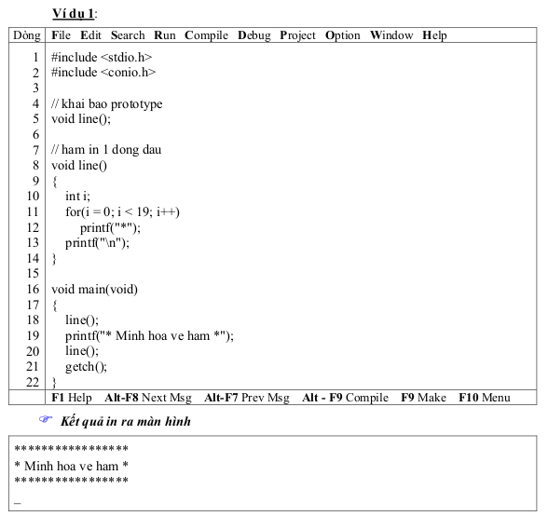
7.2 NỘI DUNG
7.2.1. Các ví dụ về hàm.
Hàm là một chương trình con thực hiện một khối công việc được lặp đi lặp lại nhiều lần trong khi chạy chương trình hoặc dùng tách một khối công việc cụ thể để chương trình đỡ phức tạp.
# Giải thích chương trình
- Dòng 8 đến dòng 14: định nghĩa hàm line, hàm này không trả về giá trị, thực hiện công việc in ra 19 dấu sao.
- Dòng 5: khai báo prototype, sau tên hàm phải có dấu chầm phẩy
Trong hàm line có sử dụng biến i, biến i là biến cục bộ chỉ sử dụng được trong phạm vi hàm line.
- Dòng 18 và 20: gọi thực hiện hàm line.

Slide 5
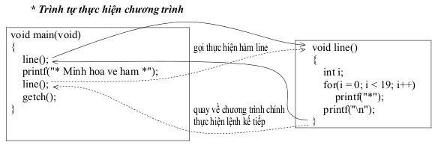
CHÚ Ý: Không có dấu chấm phẩy sau tên hàm, phải có cặp dấu ngoặc ( ) sau tên hàm nếu hàm không có tham số truyền vào. Phải có dấu chấm phẩy sau tên hàm khai báo prototype.
Nên khai báo prototype cho dù hàm được gọi nằm trước hay sau câu lệnh gọi nó.

Slide 6
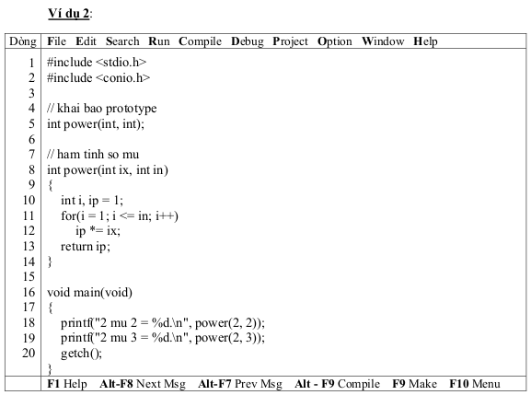

# Giải thích chương trình
Hàm power có hai tham số truyền vào là ix, in có kiểu int và kiểu trả về cũng có kiểu int.
Dòng 13: return ip: trả về giá trị sau khi tính toán
Dòng 18: đối mục 2 và 3 có kiểu trả về là int sau khi thực hiện gọi power.
Hai tham số ix, in của hàm power là dạng truyền tham trị.

Slide 7
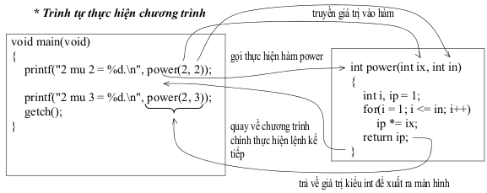
CHÚ Ý: Quy tắc đặt tên hàm giống tên biến, hằng… Mỗi đối số cách nhau = dấu phẩy kèm theo kiểu dữ liệu tương ứng.

Slide 8
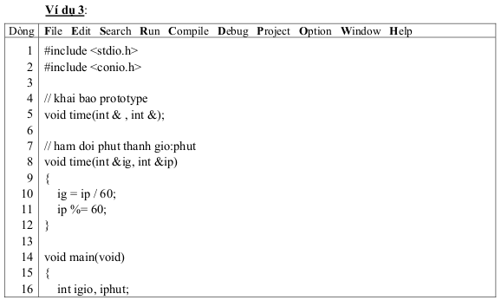
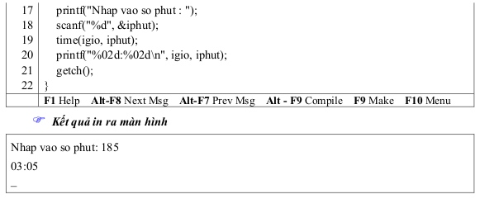
Sai đọc thêm bài giảng của Long
# Giải thích chương trình
Hàm time có hai tham số truyền vào là ix, in có kiểu int. 2 tham số này có toán tử địa chỉ & đi trước cho biết 2 tham số này là dạng truyền tham biến.

Slide 9
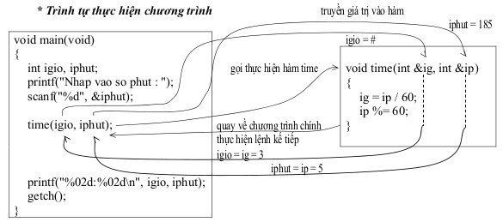
Sai đọc thêm bài giảng của Long

Slide 10
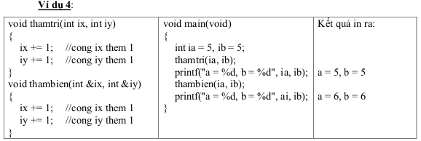
Sai phần tham chiếu đọc thêm bài giảng của Long
7.2.2. Tham số dạng tham biến và tham trị.
CHÚ Ý: Đối với hàm sử dụng lệnh return bạn chỉ có thể trả về duy nhất 1 giá trị mà thôi.
Để có thể trả về nhiều giá trị sau khi gọi hàm bạn sử dụng hàm truyền nhiều tham số dạng tham biến.

Slide 11
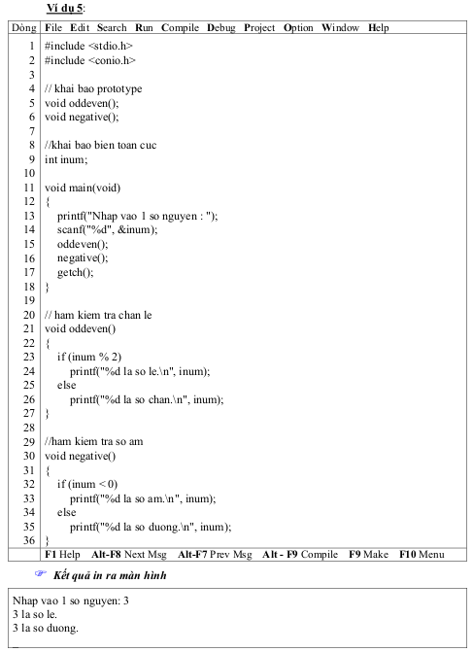
7.2.3. Sử dụng biến toàn cục.
# Giải thích chương trình
Chương trình trên gồm 2 hàm oddeven và negative, 2 hàm này bạn thấy không có tham số để truyền biến inum vào xử lý nhưng vẫn cho kết quả đúng. Do chương trình sử dụng biến inum toàn cục (dòng.9) nên biến này có ảnh hưởng đến toàn bộ chương trình mỗi khi gọi và sử dụng nó. Xét tình huống sau: Giả sử trong hàm negative ta khai báo biến inum có kiểu int như sau:
void negative()
{
int inum;
….
}
Khi đó chương trình sẽ cho kết quả sai! Do các câu lệnh trong hàm negative sử dụng biến inum sẽ sử dụng biến inum khai báo trong hàm negative và lúc này biến inum toàn cục không có tác dụng đối với các câu lệnh trong hàm này. Biến inum khai báo trong hàm negative chỉ có ảnh hưởng trong phạm vi hàm và chu trình sống của nó bắt đầu từ lúc gọi hàm đến khi thực hiện xong.
CHÚ Ý: Cẩn thận khi đặt tên biến, xác định rõ phạm vi của biến khi sử dụng để có thể dễ dàng kiểm soát chương trình.

Slide 12
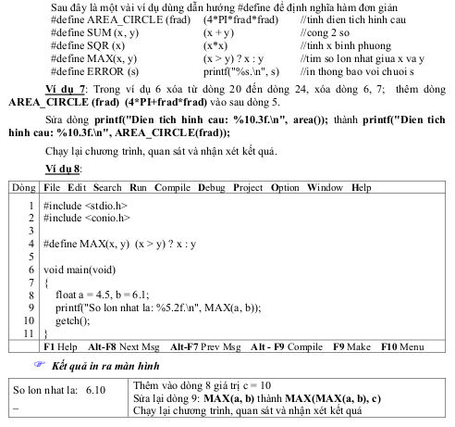
7.2.4. Dùng dẫn hướng #define.
- Đặt tên cho một hằng số.
=> Hạn chế sử dụng để khai báo hằng số, có thể thay thế bằng const <kiểu> tên = value;
=> tránh đặt tên define giống tên các biến.
-Sử dụng để định nghĩa một hàm.

Slide 13
7.3 BÀI TẬP
1. Viết hàm tính n!
2. Viết hàm tính tổng S = 1+2+….+n.
3. Viết hàm kiểm tra số nguyên tố.
4. Viết hàm tính số hạng thứ n trong dãy Fibonacci.
5. Viết hàm tìm số lớn nhất trong 2 số.

Slide 15
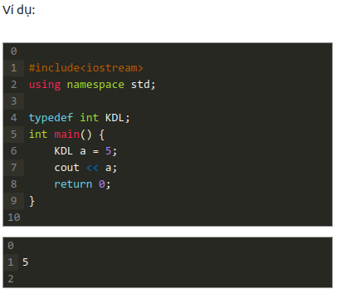
Cách khai báo và sử dụng typedef
Cách sử dụng typedef
Ngôn ngữ chương trình C/C++ cung cấp một từ khóa typedef, mà bạn có thể sử dụng để cung cấp kiểu cho một tên mới.
Sự khác nhau giữa typedef và define
typedef được giới hạn chỉ cung cấp các tên viết tắt cho các kiểu, trong khi đó #define có thể được sử dụng để định nghĩa tên hiệu cho cả các giá trị, như bạn có thể định nghĩa pi là 3.14, ….
Sự phiên dịch typedef được thực hiện bởi bộ biên dịch, trong khi lệnh #define được xử lý bởi bộ tiền xử lý.

